Slide 1
9동 506호 기타공사 작업의뢰서
2025. 08. 11
유앤미시스템

Slide 2
9동 506호 기타공사 작업의뢰서
1. 공 사 명 : 9동 506호 기타공사 작업의뢰
2. 공사요청일 : 2025년 08월 11일
3. 공사의뢰자 : 유앤미시스템 남해원 소장
4. 완료요청일 : 년 월 일
5. 입주예정일 : 년 월 일
6. 공 사 내 용 : 방충망-7개(앞베란다(3개), 뒤베란다(4개))교체,
주방(씽크대 상판 전체 실리콘 재코킹작업, 난방분배기 교체),
뒤베란다 좌측벽면 가스배관 틈새 막음작업,
앞베란다 좌측창고 단열재 시공(곰팡이 제거포함),
뒤베란다 우측벽면 단열재 시공(곰팡이 제거포함),
뒤베란다 우측벽면 앙카볼트구멍 실리콘 메움작업,
문끌림-2개(앞베란다우측창고문, 앞베란다좌측창고문), 보수 공사 요함
상기 공사에 대한 공사요청을 에스앤아이 코퍼레이션에게 요청 드리오니 기타공사를 완료해 주실 것을 요청 드립니다.
의 뢰 사 진

Slide 3
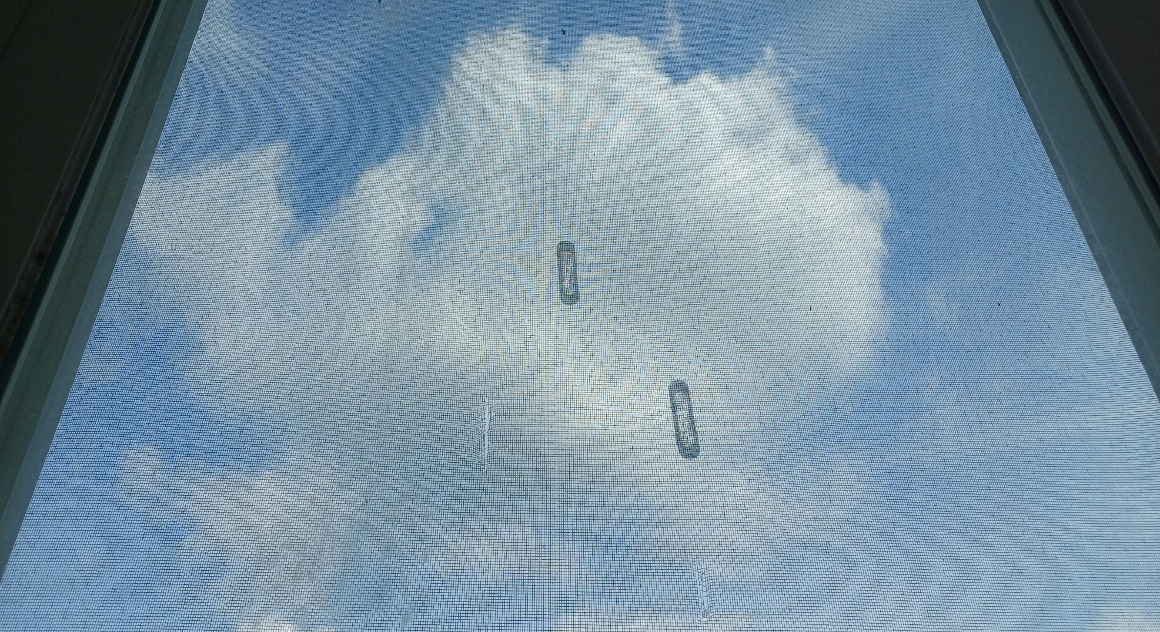
방충망-7개(앞베란다(3개), 뒤베란다(4개))교체

Slide 4
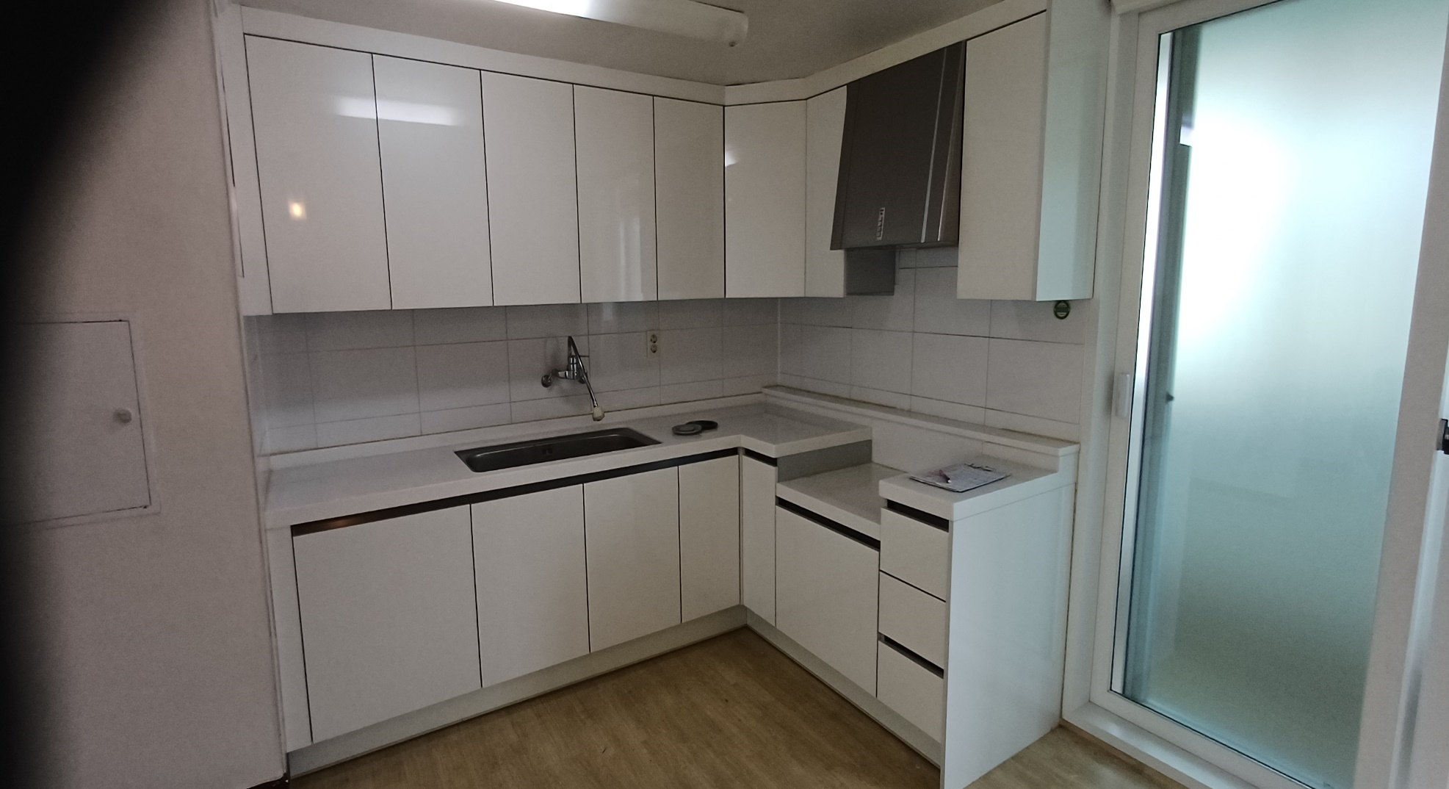
주방(씽크대 상판 전체 실리콘 재코킹작업)

Slide 5
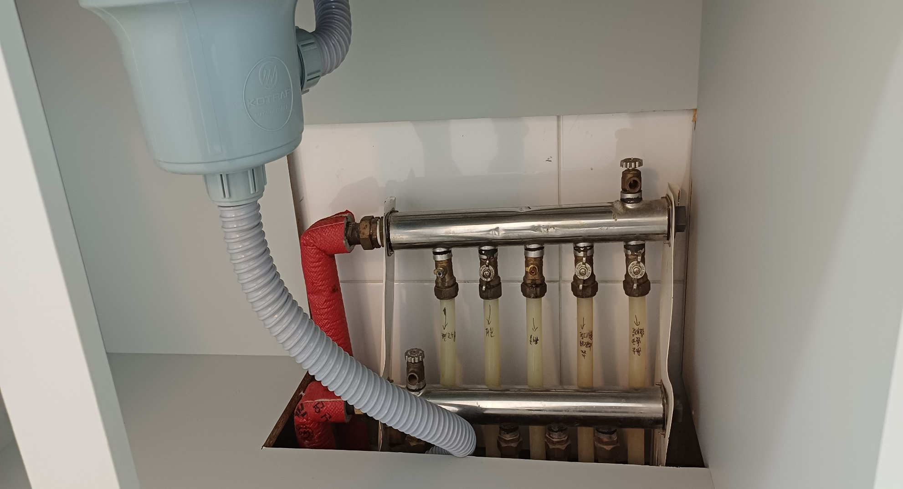
주방(난방분배기 교체)

Slide 6
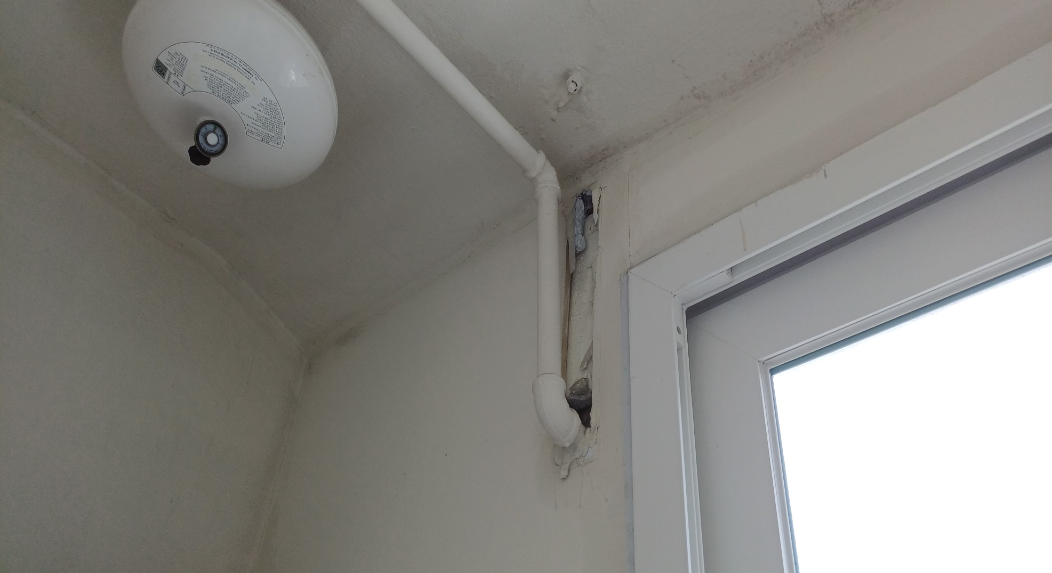
뒤베란다 좌측벽면 가스배관 틈새 막음작업

Slide 7
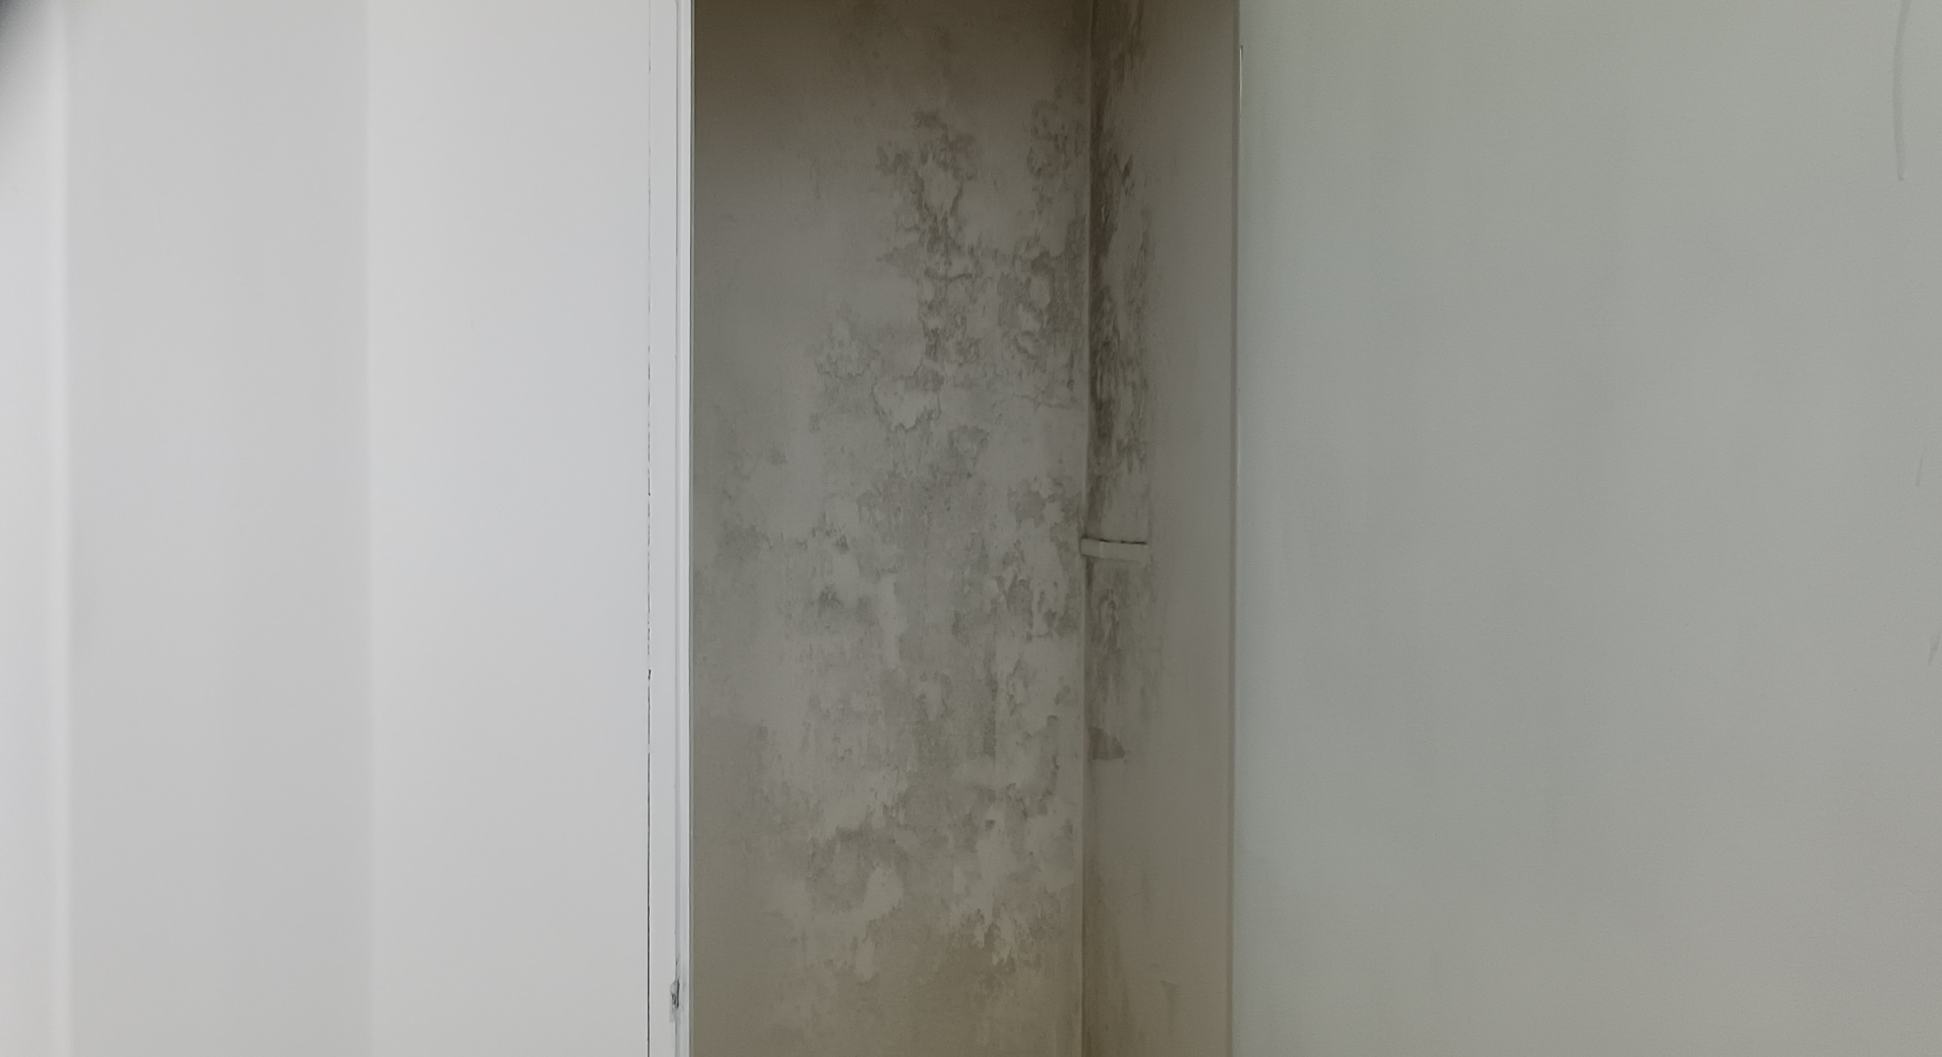
앞베란다 좌측창고 단열재 시공(곰팡이 제거포함)

Slide 8
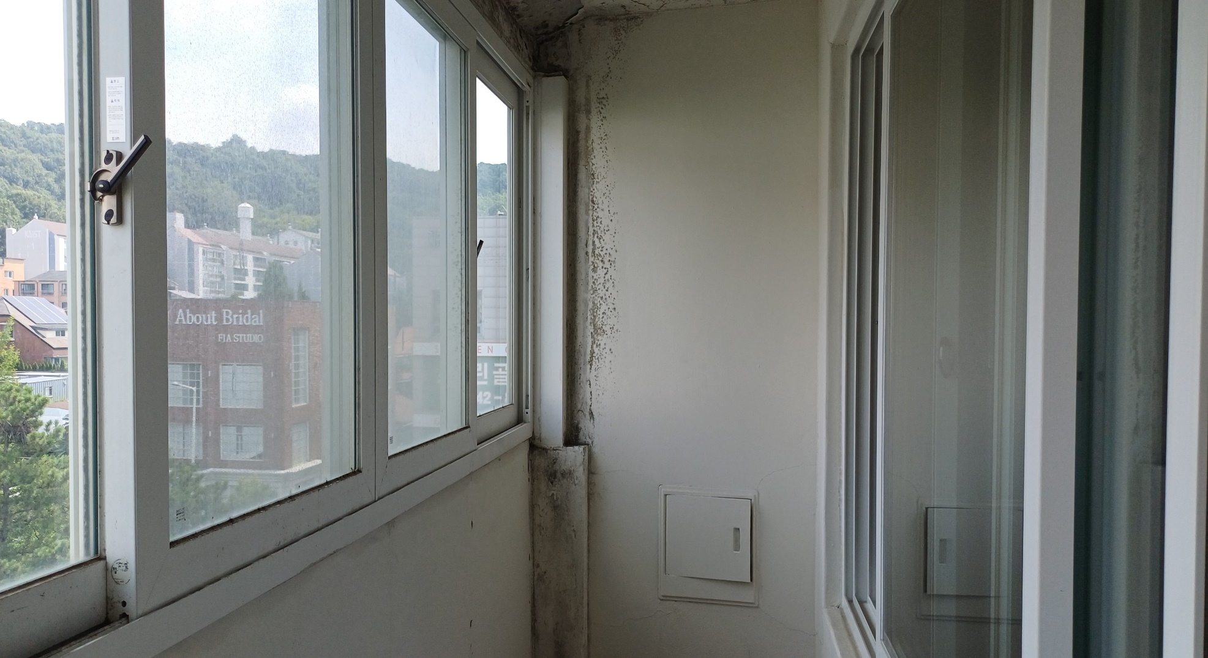
뒤베란다 우측벽면 단열재 시공(곰팡이 제거포함)

Slide 9
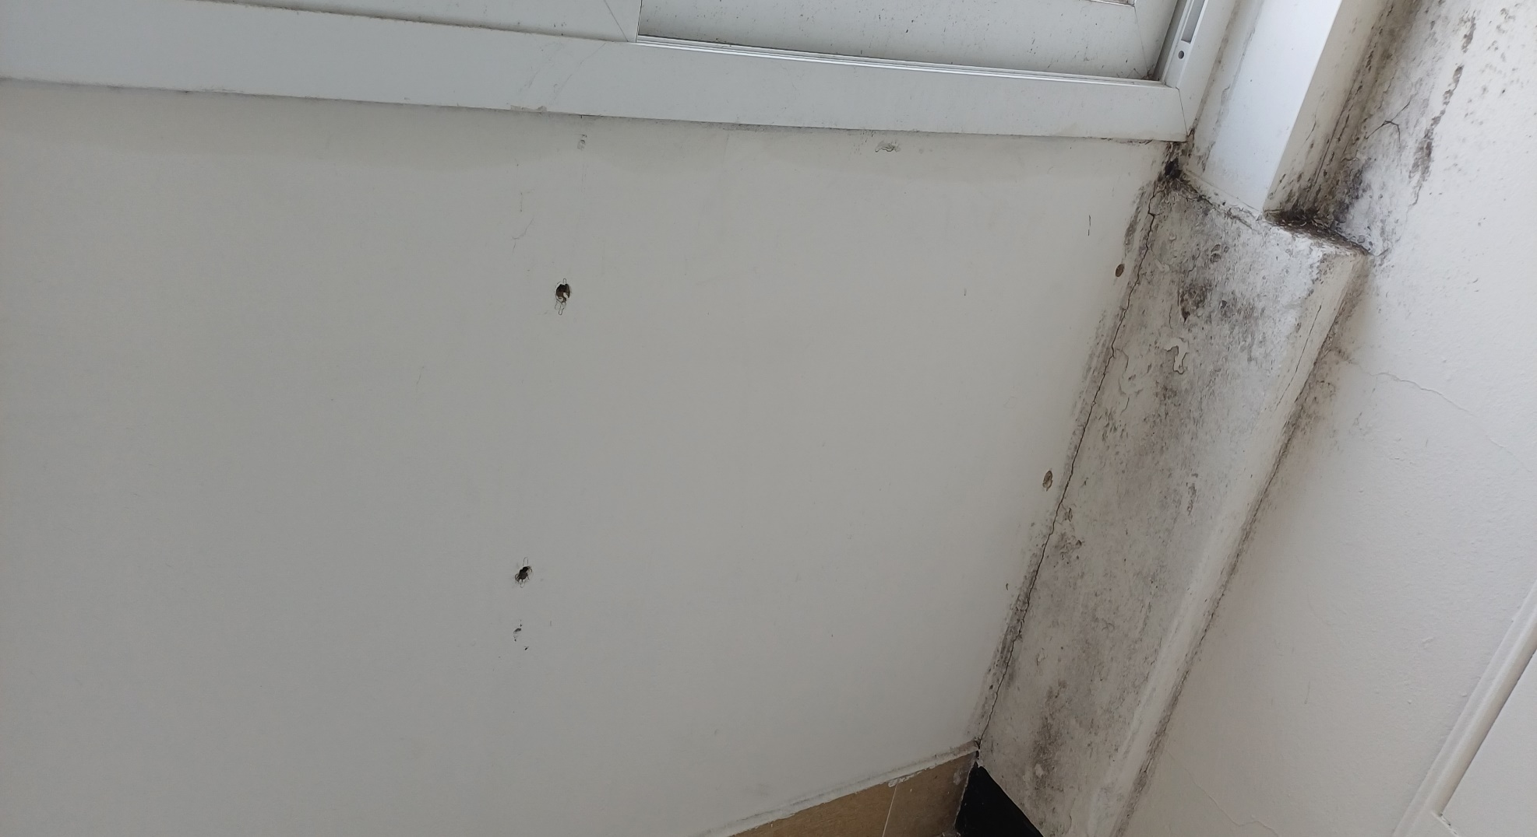
뒤베란다 우측벽면 앙카볼트구멍 실리콘 메움작업

Slide 10
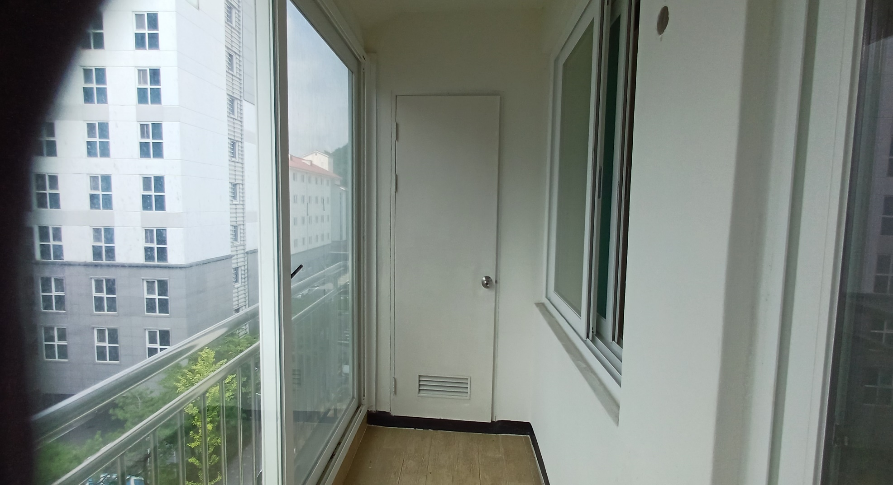
문끌림-2개(앞베란다우측창고문, 앞베란다좌측창고문)

